Slide 1

My-E
Beltran, Jhonatan
Escudero, Gonzalo
Obregon, Juan
Sanchez, Ernesto
Valdivia, Imanol

Slide 2
Problema y motivación
El proyecto inicio en una de las conversaciones habituales que uno mantenía donde se mencionó que en la empresa donde trabajaba la madre, el cual es una empresa dedicada a la venta de material y equipos médicos, de un integrante tenía problemas en cierta área. Luego de hablar un poco sobre dicha problemática, y analizando el potencial de dicho mercado surgió la idea de lanzar Astra, proyecto dedicado a agilizar la productividad y eficiencia de las diversas áreas del sector médico.

Slide 3
Objetivos
Buscamos que a través de nuestra plataforma nuestros clientes puedan dar uso de nuestros servicios en el sector médico
Una de las prioridades a cumplir será la optimización y agilización de procesos tanto en la parte de mantenimiento como en la documentación esta con el fin de reducir perdidas de dinero.

Slide 4
Desarrollo del Proyecto

Slide 5
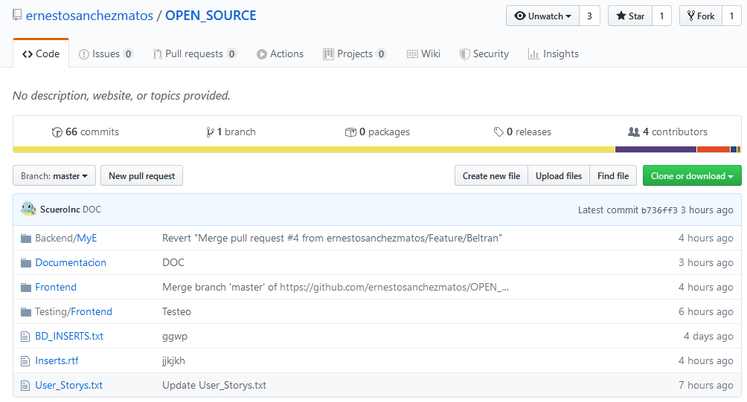
Control de version: Git

Slide 6
Desarrollo colaboratorio: GitHub

Slide 7
Equipo: Roles de marco de trabajo ágil
SCRUM Master: Gonzalo Escudero Perla
Team Leader: Ernesto Sanchez Matos
Jonathan Beltran Gago
Desarrollador: Diego Obregon Ramos
Desarrollador: Imanol Valdivia Teran

Slide 8


Lenguaje de Programación: Java y Javascript

Slide 9

Tecnologías: Spring Maven Project

Slide 10
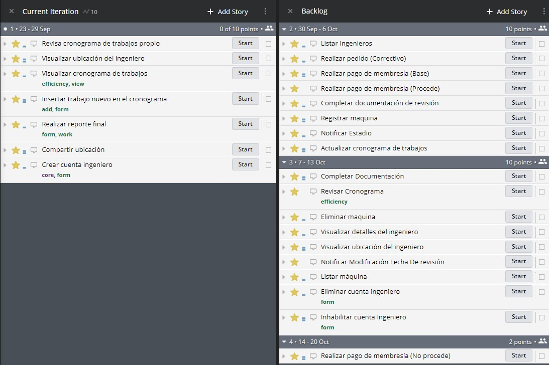
Product Backlog

Slide 11
Sprint Backlog

Slide 12
Historias de Usuario: Usa Trello

Slide 13
La Aplicación Web (Backend y Frontend)

Slide 14
Funcionalidad de Mantenimiento de Datos

